Slide 1
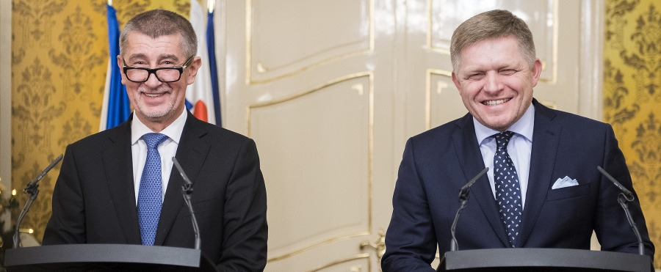
SLOVENSKO
POL509 – Prostorová analýza voleb

Slide 2
Trochu z histórie

Slide 3
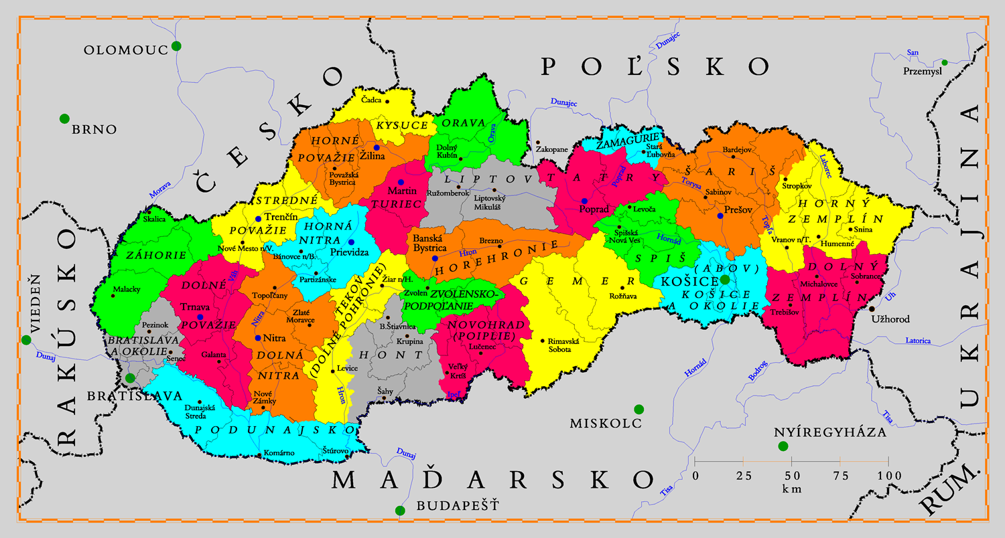

Slide 4
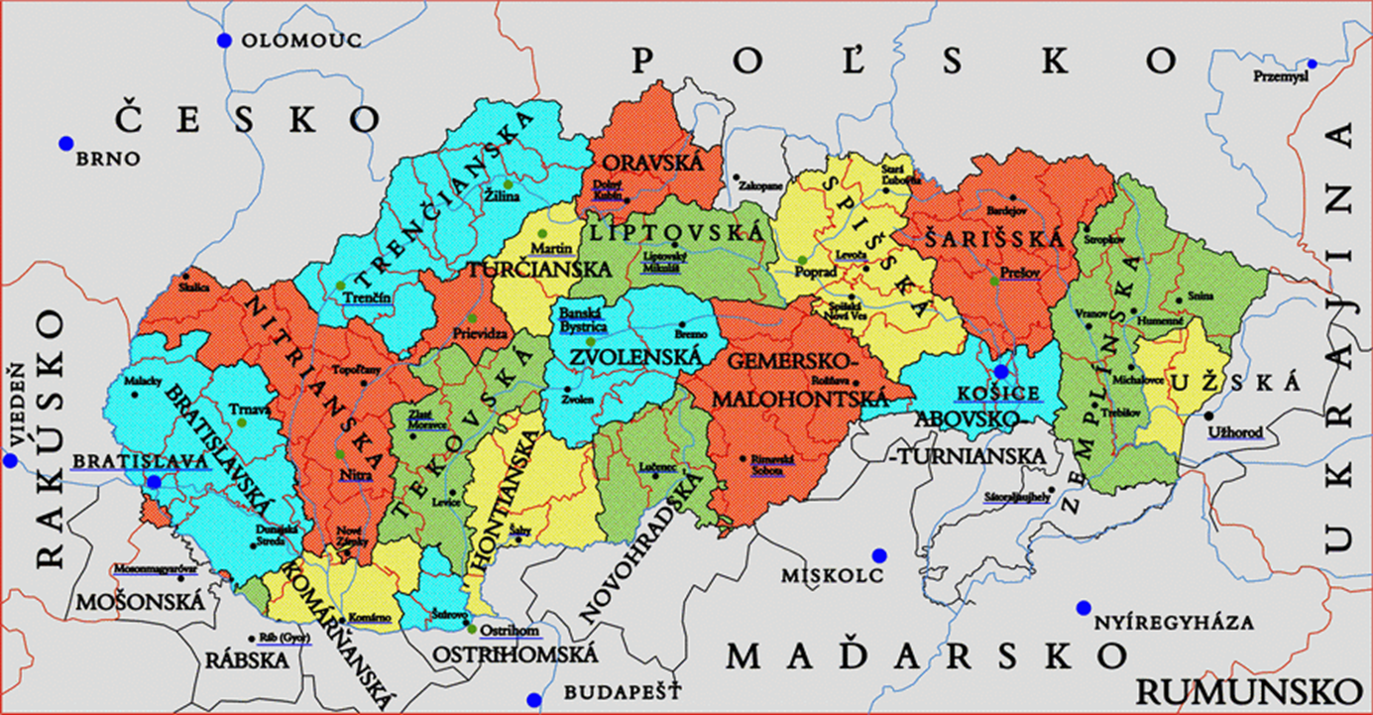

Slide 5
Prvá republika

Slide 6
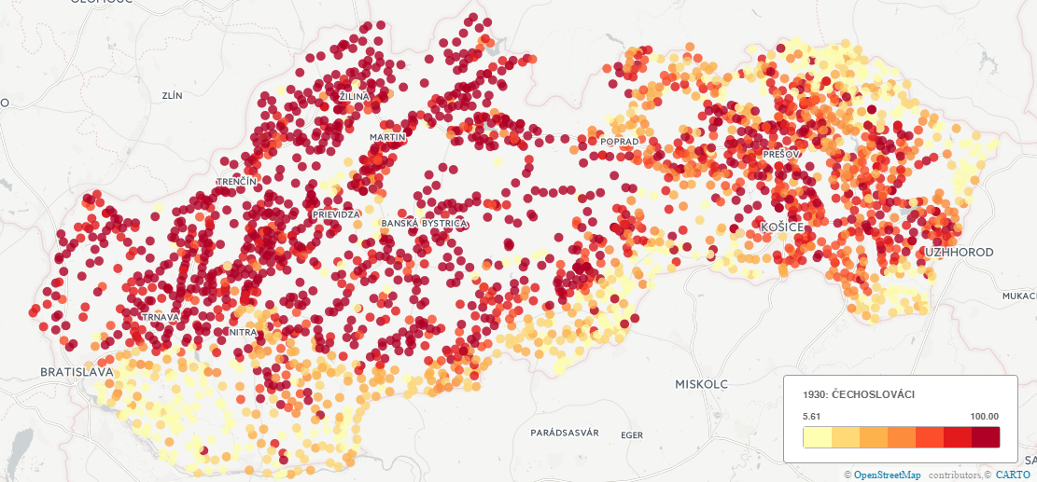

Slide 7
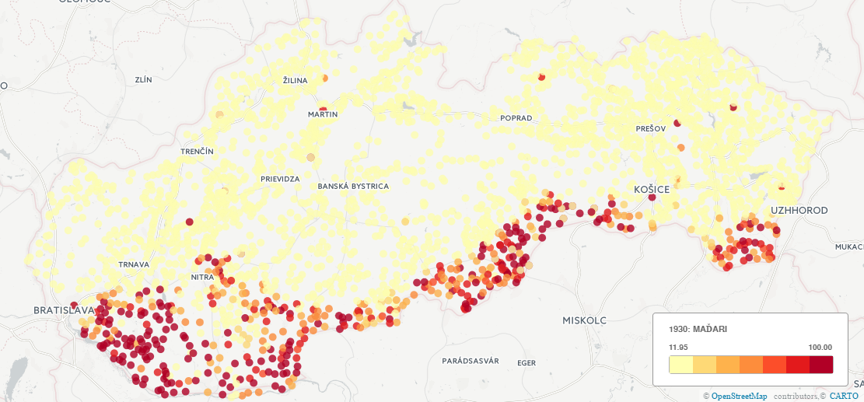

Slide 8
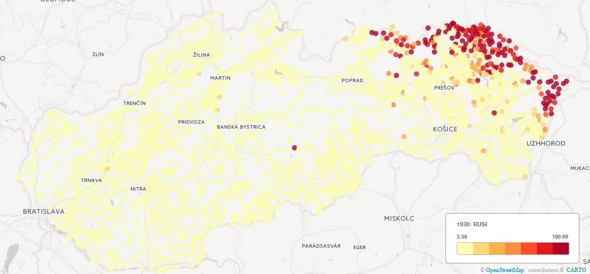

Slide 9
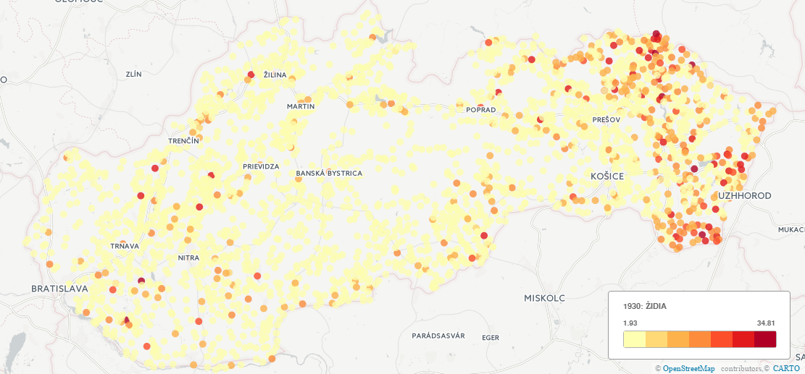

Slide 10
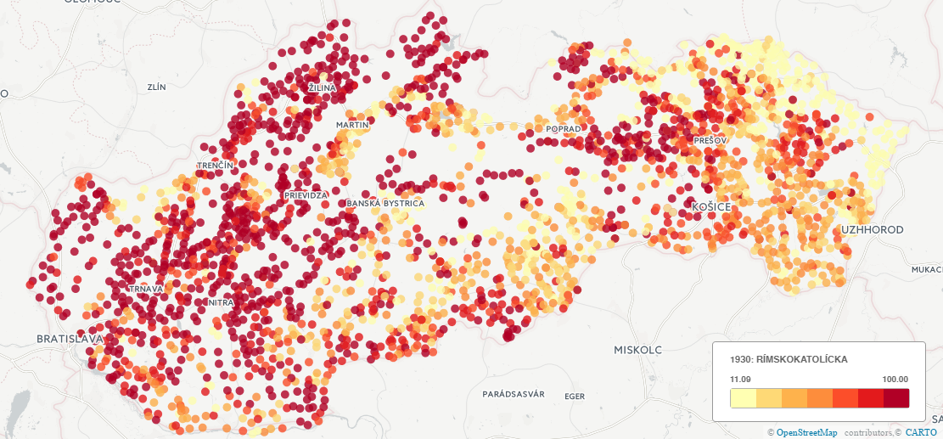

Slide 11
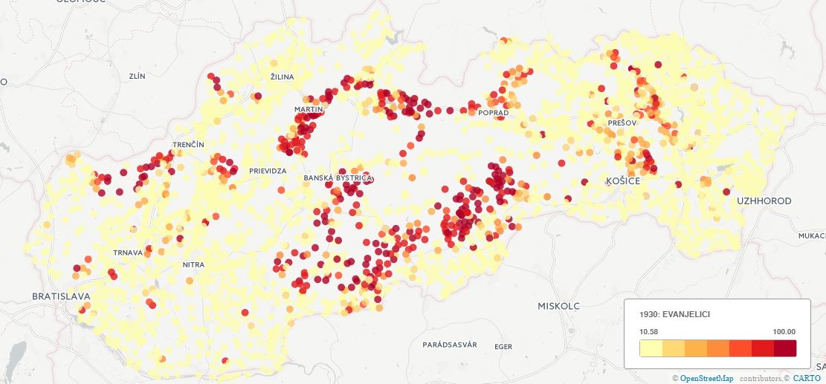

Slide 12
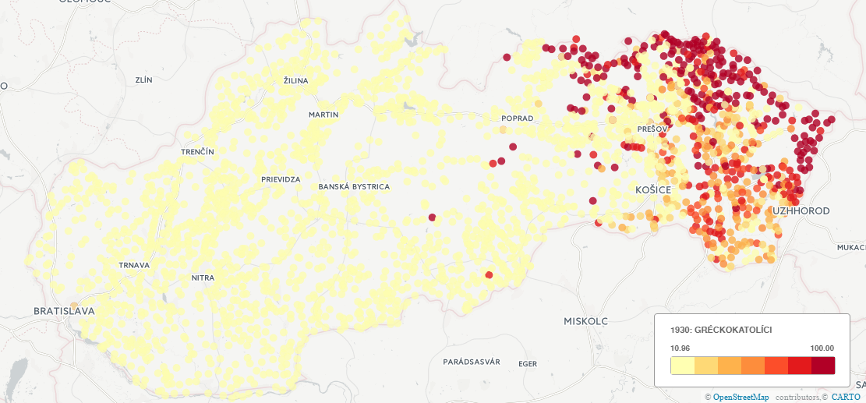

Slide 13
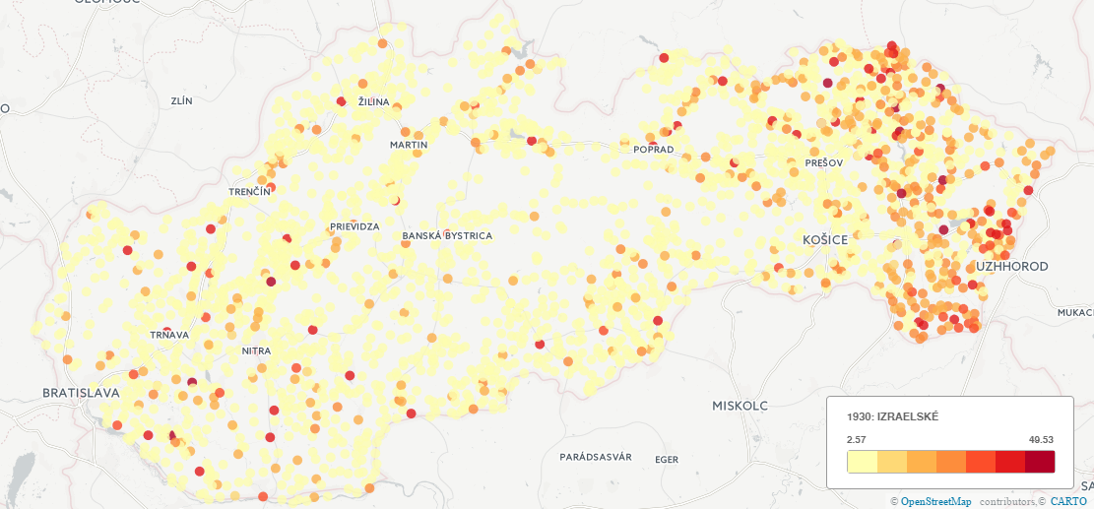

Slide 14
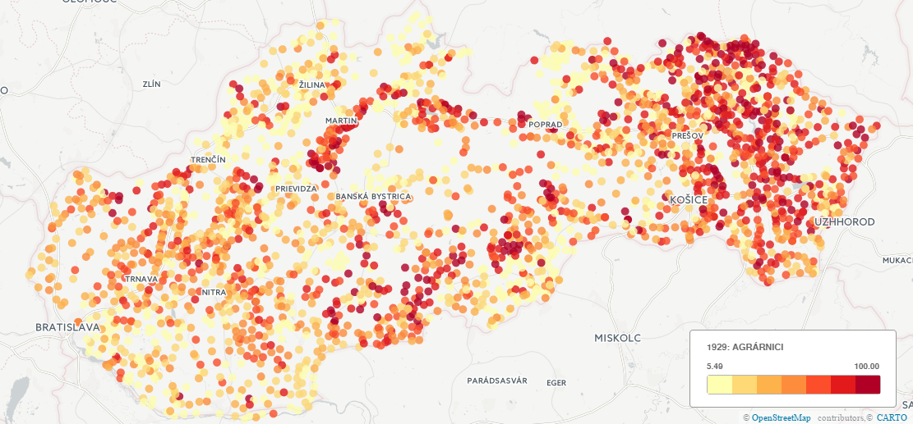

Slide 15
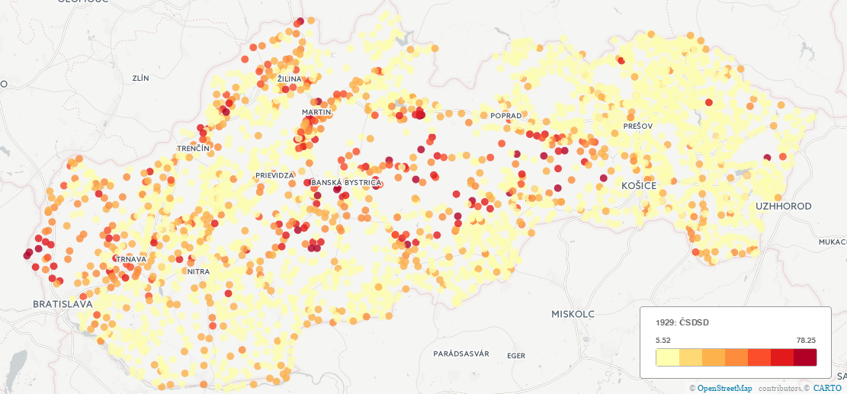

Slide 16
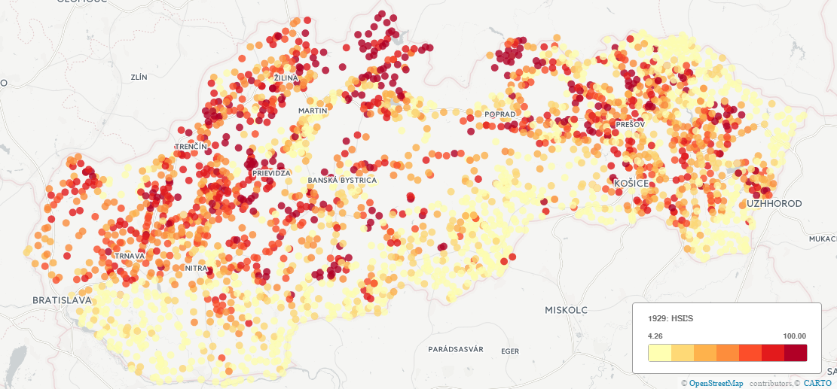

Slide 17
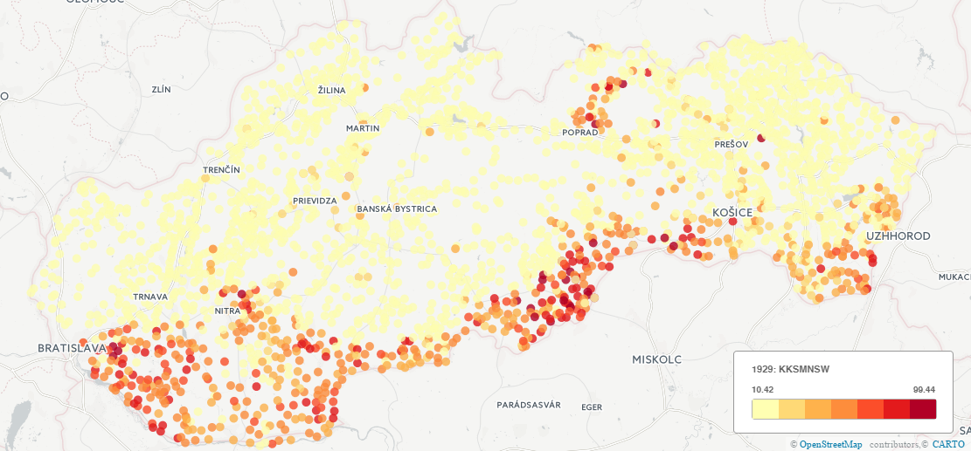

Slide 18
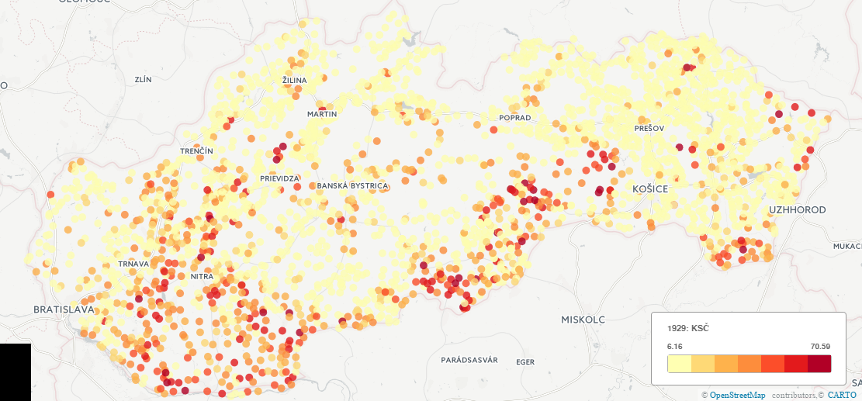

Slide 19
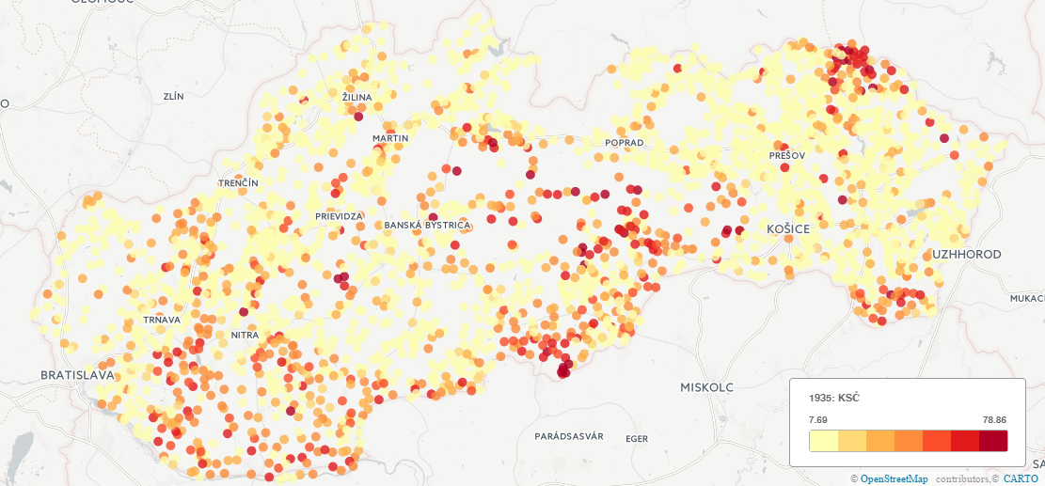

Slide 20
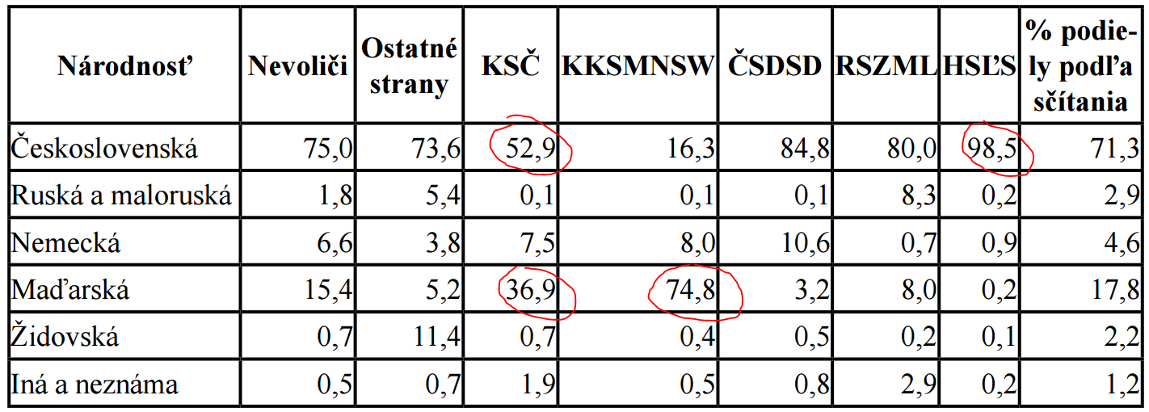
Zdroj: Bahna, Krivý

Slide 21
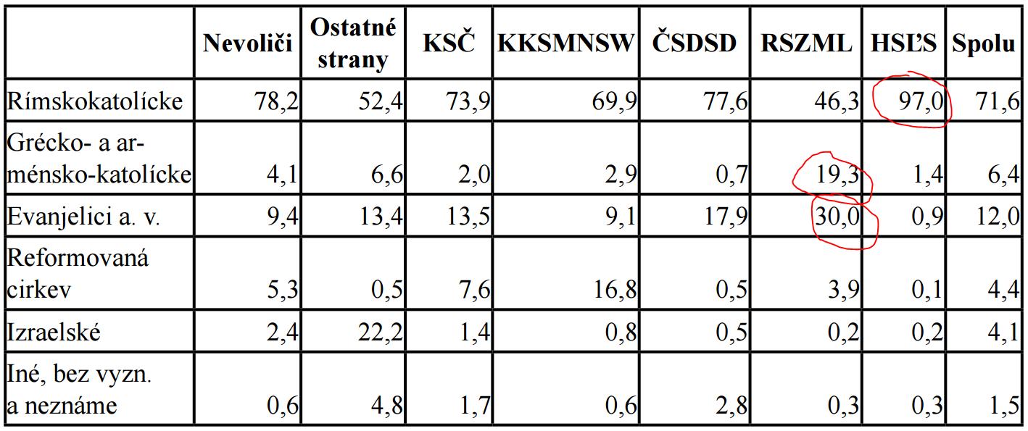

Slide 22
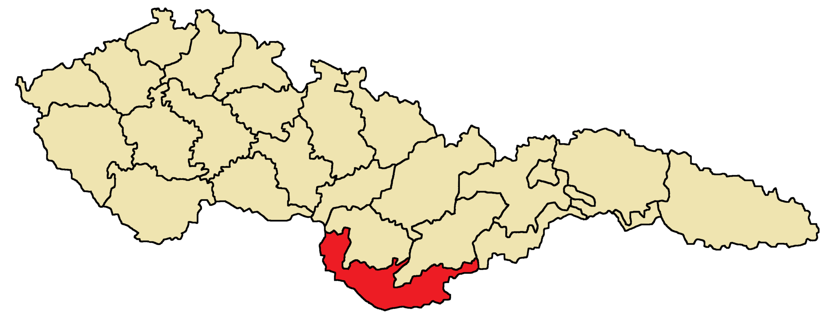

Slide 23
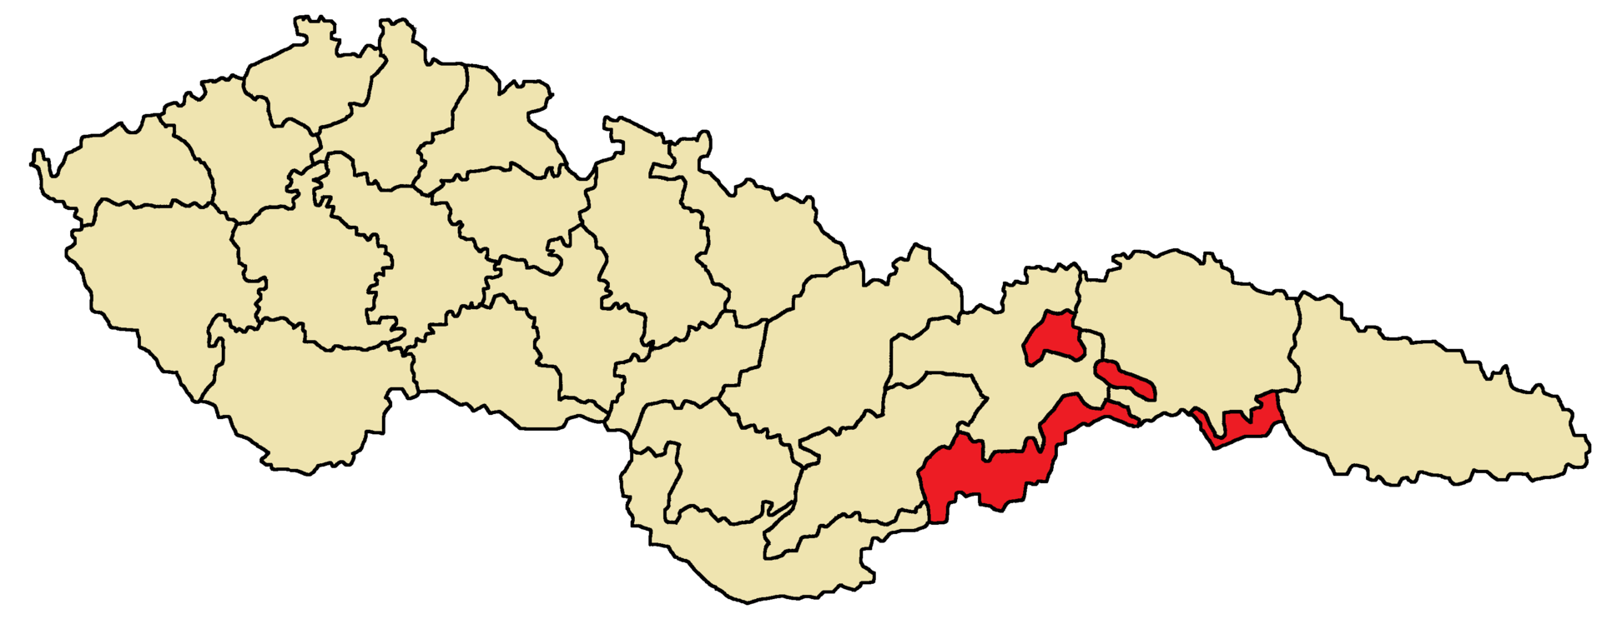

Slide 24
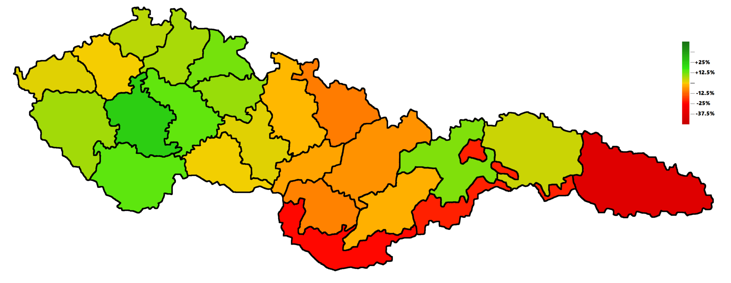

Slide 25
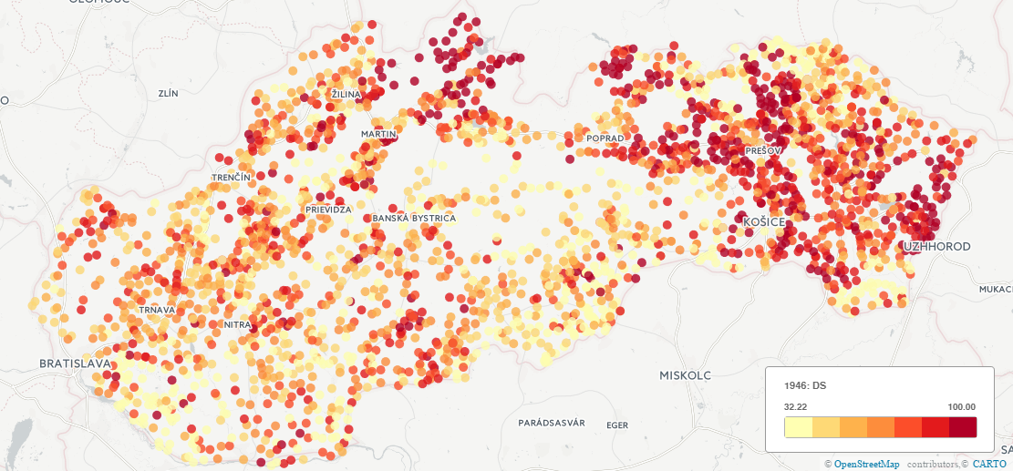

Slide 26
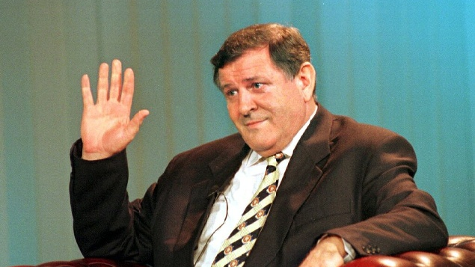
Obdobie Mečiara

Slide 27
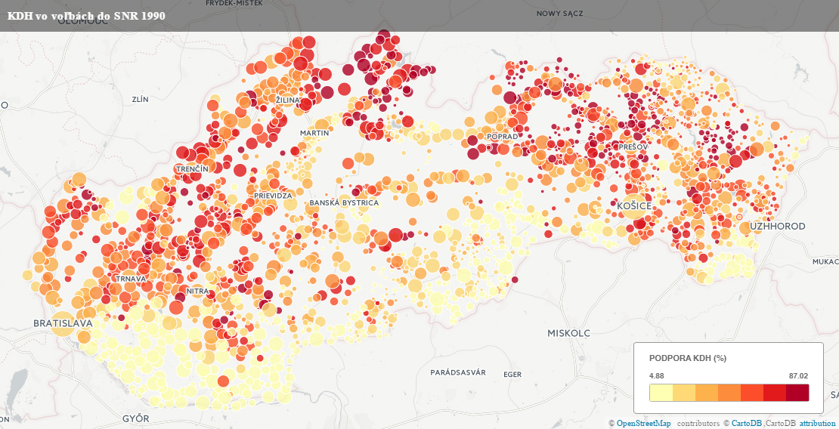

Slide 28
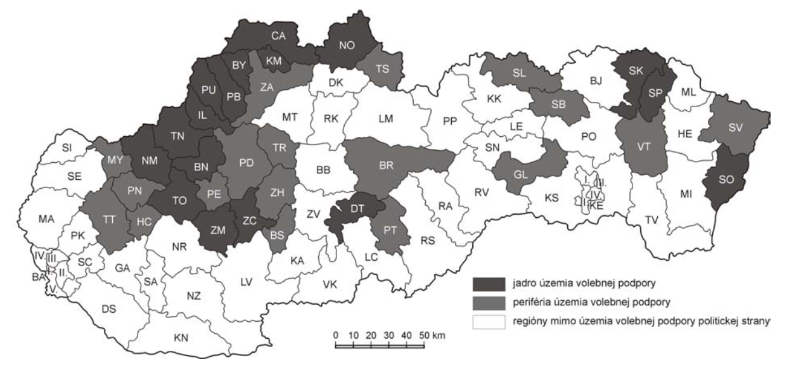
Zdroj: Madleňák
Notes:
HZDS

Slide 29
HZDS v letech 1994-2010
 | 1994 |  | 1998 |  | 2002 |  | 2006 |  | 2010
 | B | Beta | B | Beta | B | Beta | B | Beta | B | Beta
Konstanta | 54,71 |  | 68,70 |  | 51,69 |  | 19,83 |  | 10,20
kupní síla | 0,02 | 0,04 | -0,07 | -0,16 | -0,05 | -0,15 | -0,02 | -0,13 | -0,01 | -0,08
podnikatelé | 0,05 | 0,09 | 0,03 | 0,06 | 0,02 | 0,04 | 0,00 | 0,01 | -0,02 | -0,10
služby | -0,28 | -0,12 | -0,26 | -0,13 | -0,24 | -0,16 | -0,10 | -0,12 | -0,05 | -0,06
nezaměstnanost | -0,24 | -0,15 | -0,27 | -0,19 | -0,24 | -0,21 | -0,05 | -0,09 | 0,10 | 0,19
maďarská menšina | -0,51 | -0,71 | -0,41 | -0,67 | -0,30 | -0,61 | -0,13 | -0,50 | -0,05 | -0,22
Katolíci | 0,00 | 0,00 | -0,03 | -0,05 | 0,02 | 0,05 | 0,02 | 0,09 | -0,01 | -0,06
zemědělství | 0,04 | 0,02 | -0,08 | -0,04 | -0,09 | -0,06 | 0,00 | 0,00 | 0,01 | 0,01
obce do 1000 obyv | -0,07 | 0,00 | 0,42 | 0,01 | 0,24 | 0,01 | 0,02 | 0,00 | -0,10 | -0,01
obce do 5000 obyv | 1,06 | 0,02 | 0,87 | 0,02 | 0,36 | 0,01 | -0,28 | -0,02 | -0,86 | -0,06
Obce do 50000 obyv | -1,28 | -0,01 | -1,24 | -0,02 | -0,79 | -0,01 | -0,98 | -0,03 | -0,89 | -0,03
obce nad 50000 obyv | -3,69 | -0,01 | -0,81 | 0,00 | 0,70 | 0,00 | -0,39 | 0,00 | -0,68 | -0,01
Migrace | 0,02 | 0,01 | -0,01 | 0,00 | -0,02 | -0,02 | 0,01 | 0,01 | 0,02 | 0,04
vysokoškoláci | -0,46 | -0,07 | -0,53 | -0,10 | -0,51 | -0,12 | -0,06 | -0,03 | -0,01 | 0,00
Imdex determinace | 0,58 |  | 0,56 |  | 0,49 |  | 0,30 |  | 0,12
. Zdroj: Pink

Slide 30
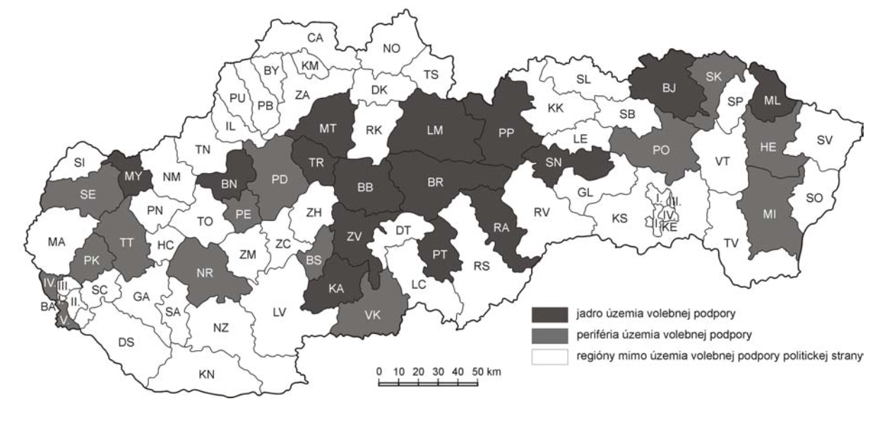
Zdroj: Madleňák
Notes:
SDĽ

Slide 31
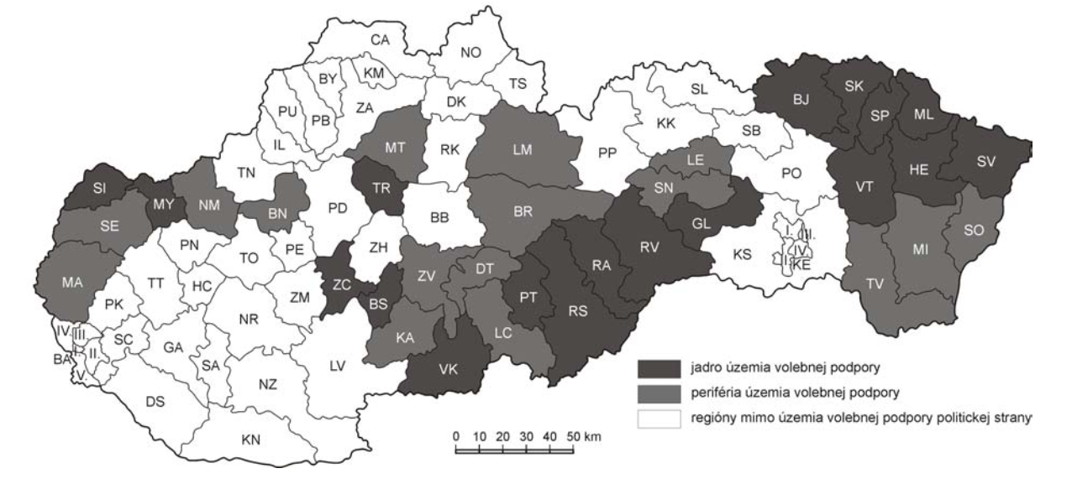
Zdroj: Madleňák
Notes:
KSS

Slide 32
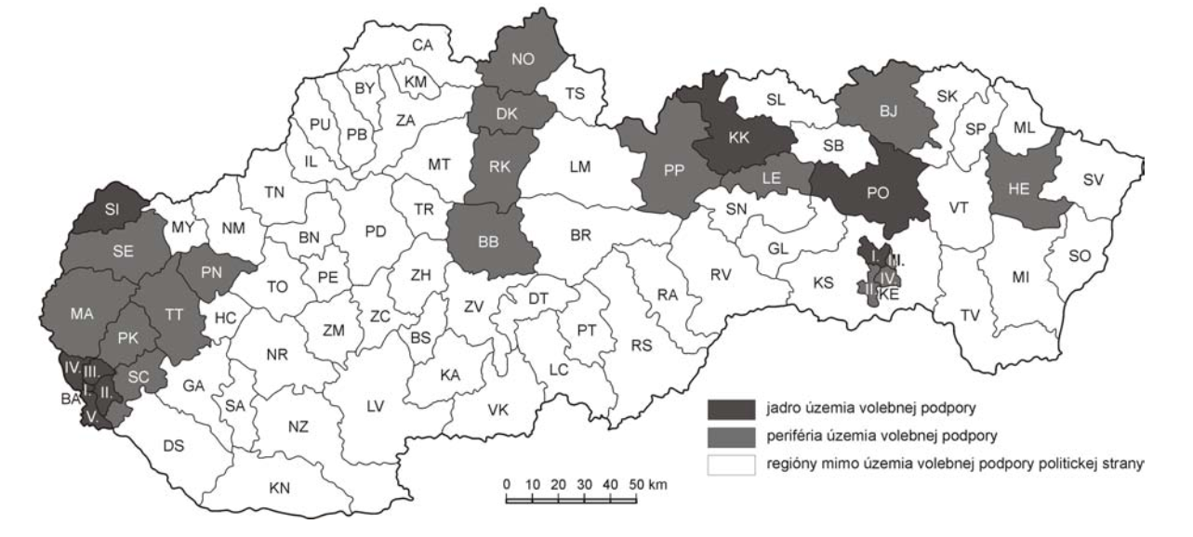
Zdroj: Madleňák
Notes:
SDK

Slide 33
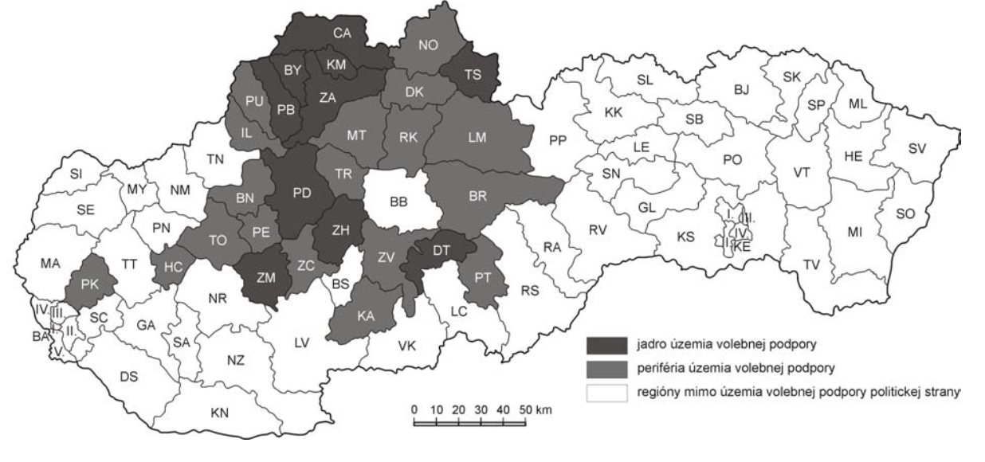
Zdroj: Madleňák
Notes:
SNS

Slide 34
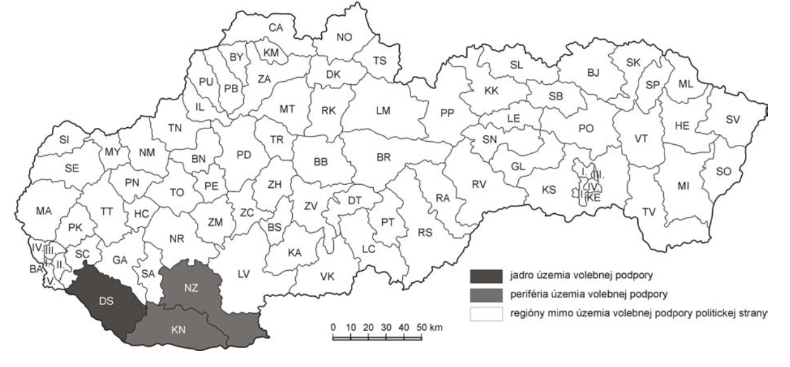
Zdroj: Madleňák
Notes:
SMK

Slide 35
SMK a Most – Híd v letech 1994-2010
 | MK 1994 |  | SMK 1998 |  | SMK 2002 |  | SMK 2006 |  | SMK 2010 |  | Most 2010
Konstanta | -1,61 |  | -1,03 |  | -4,05 |  | -3,44 |  | -0,25 |  | -3,46
kupní síla | 0,01 | 0,01 | 0,01 | 0,01 | 0,02 | 0,03 | 0,02 | 0,03 | -0,01 | -0,02 | 0,02 | 0,06
podnikatelé | 0,00 | 0,00 | 0,00 | 0,00 | 0,01 | 0,01 | 0,00 | 0,00 | 0,00 | 0,00 | 0,00 | 0,00
služby | 0,01 | 0,00 | -0,01 | 0,00 | 0,03 | 0,01 | 0,02 | 0,01 | -0,01 | 0,00 | 0,04 | 0,02
nezaměstnanost | 0,02 | 0,01 | 0,00 | 0,00 | -0,01 | 0,00 | 0,01 | 0,01 | 0,03 | 0,03 | 0,02 | 0,02
maďarská menšina | 0,98 | 0,98 | 0,91 | 0,98 | 1,00 | 0,98 | 1,02 | 0,97 | 0,49 | 0,92 | 0,45 | 0,87
Katolíci | -0,01 | -0,01 | 0,00 | 0,00 | -0,01 | -0,01 | -0,01 | -0,01 | 0,00 | 0,00 | -0,01 | -0,02
zemědělství | 0,00 | 0,00 | 0,02 | 0,01 | 0,02 | 0,01 | 0,02 | 0,01 | 0,05 | 0,03 | 0,00 | 0,00
obce do 1000 obyv | 0,59 | 0,01 | 0,30 | 0,01 | 1,07 | 0,02 | 0,90 | 0,01 | -0,56 | -0,02 | 1,52 | 0,05
obce do 5000 obyv | 0,93 | 0,01 | 0,63 | 0,01 | 1,64 | 0,03 | 1,33 | 0,02 | -0,35 | -0,01 | 2,11 | 0,07
Obce do 50000 obyv | 1,27 | 0,01 | 0,13 | 0,00 | 2,72 | 0,02 | 2,21 | 0,02 | -0,88 | -0,01 | 3,40 | 0,05
obce nad 50000 obyv | 1,68 | 0,00 | 0,89 | 0,00 | 2,36 | 0,01 | 1,86 | 0,00 | -0,19 | 0,00 | 2,64 | 0,01
Migrace | 0,00 | 0,00 | -0,01 | -0,01 | 0,00 | 0,00 | -0,01 | 0,00 | -0,01 | -0,01 | 0,02 | 0,02
vysokoškoláci | -0,17 | -0,02 | -0,08 | -0,01 | -0,24 | -0,03 | -0,21 | -0,02 | 0,11 | 0,02 | -0,20 | -0,04
 | 0,98 |  | 0,96 |  | 0,97 |  | 0,95 |  | 0,86 |  | 0,78
Zdroj: Pink

Slide 36
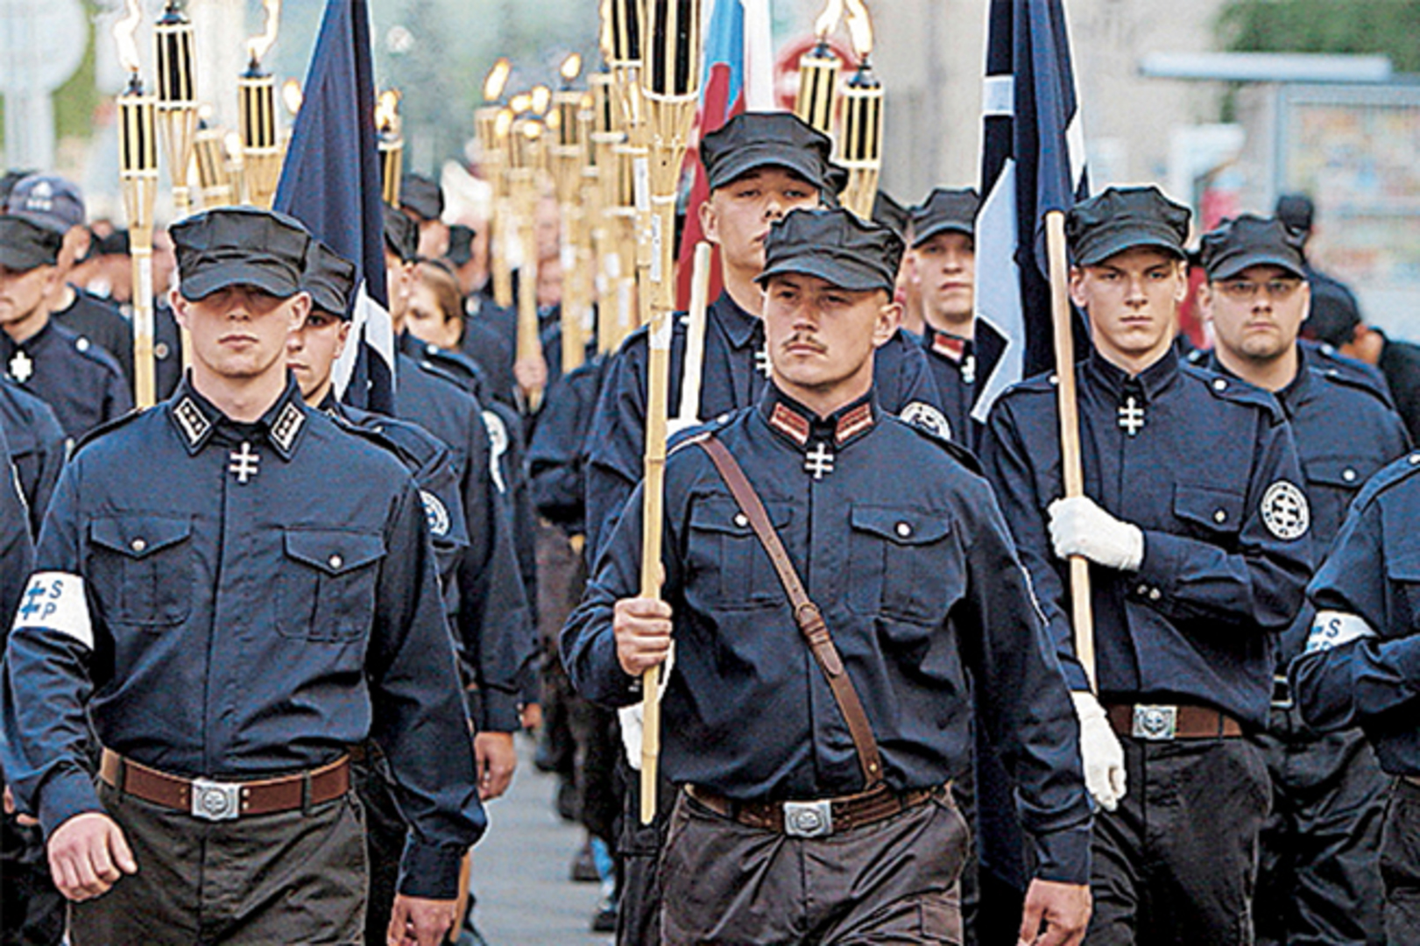
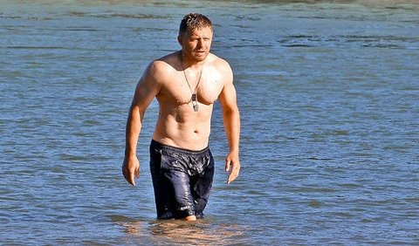
Slovensko dnes

Slide 37
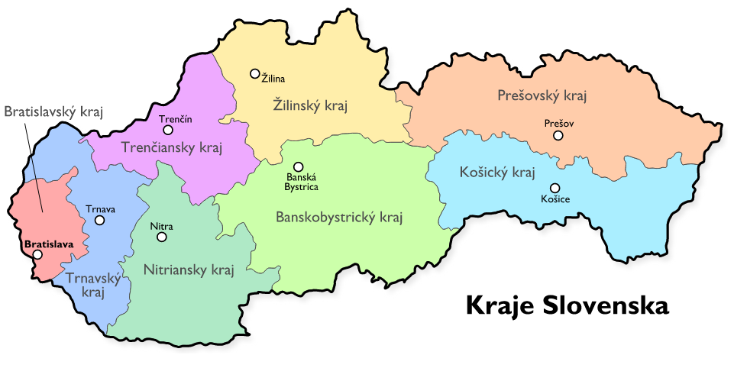

Slide 38
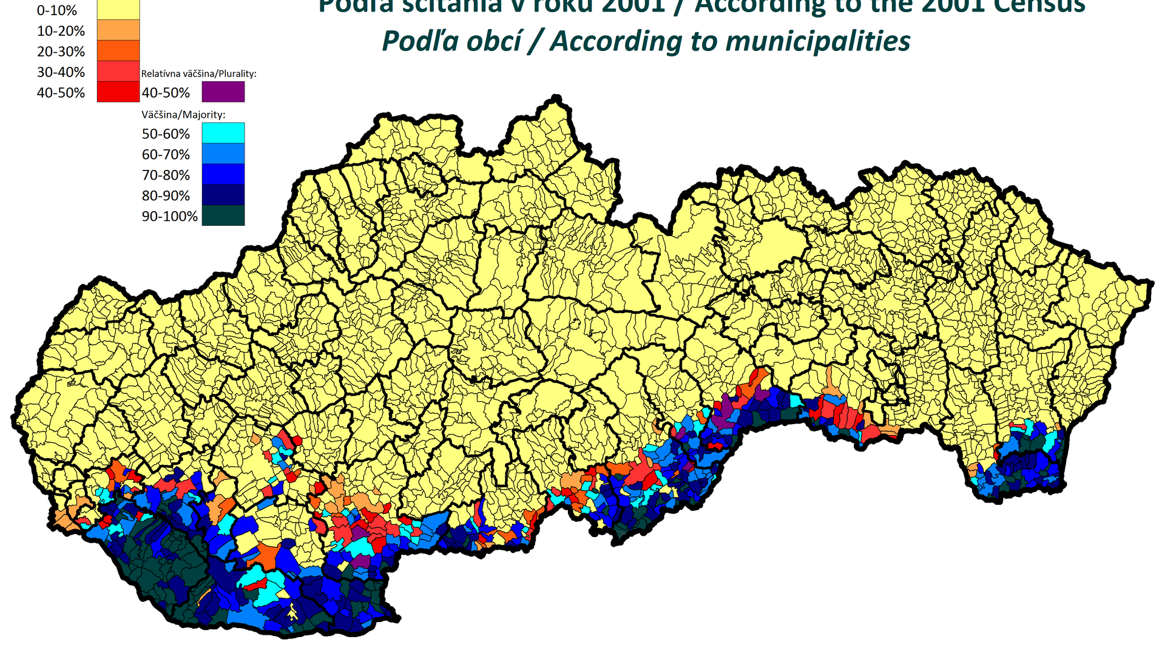
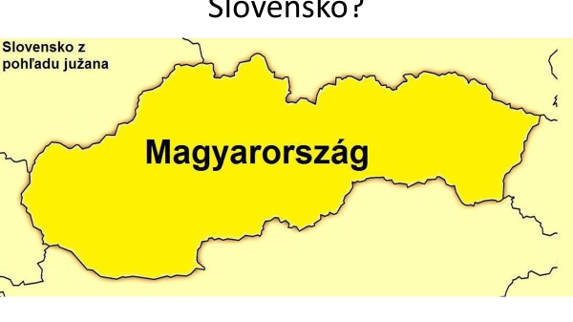

Slide 39
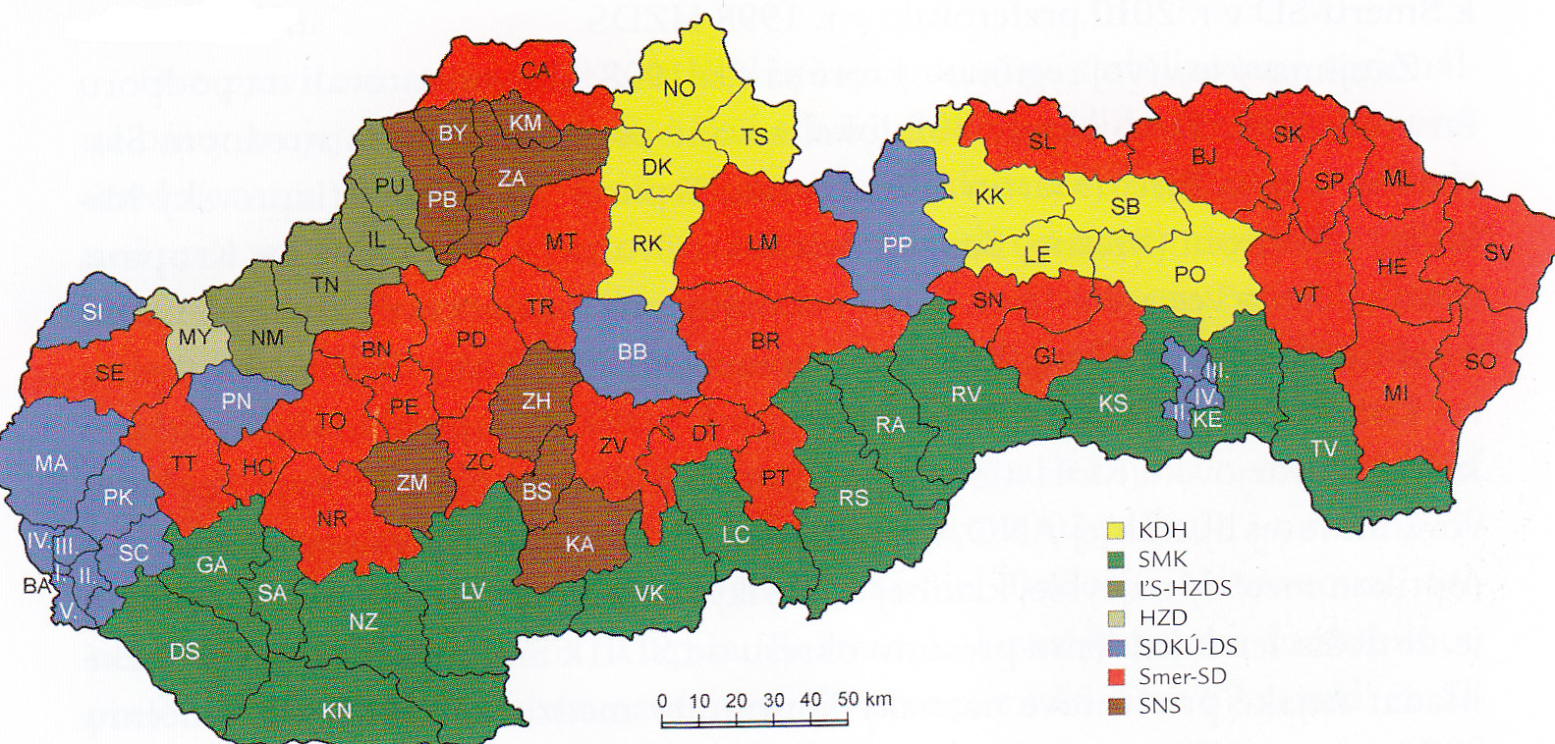
NR SR 2006

Slide 40
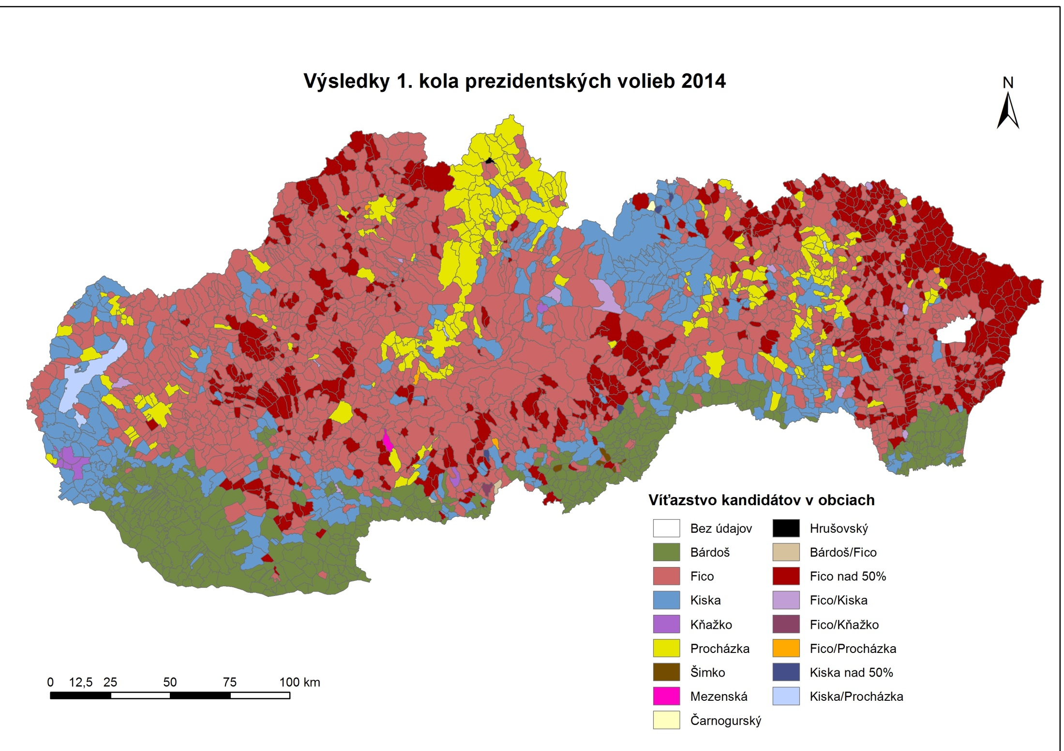

Slide 41
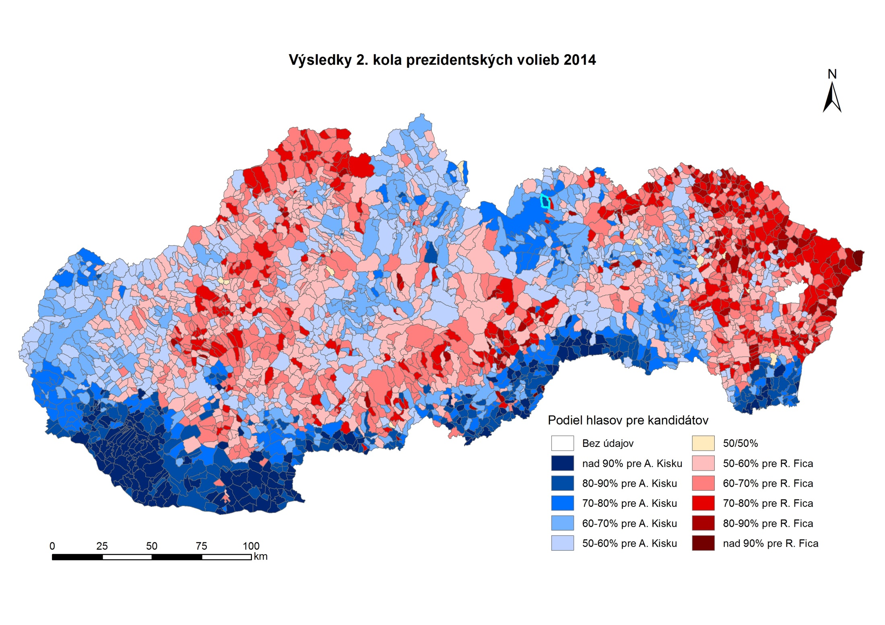

Slide 42
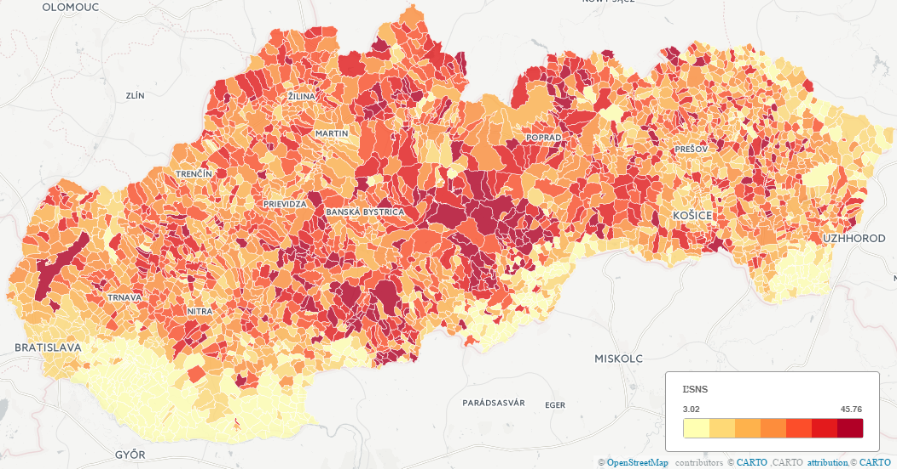

Slide 43
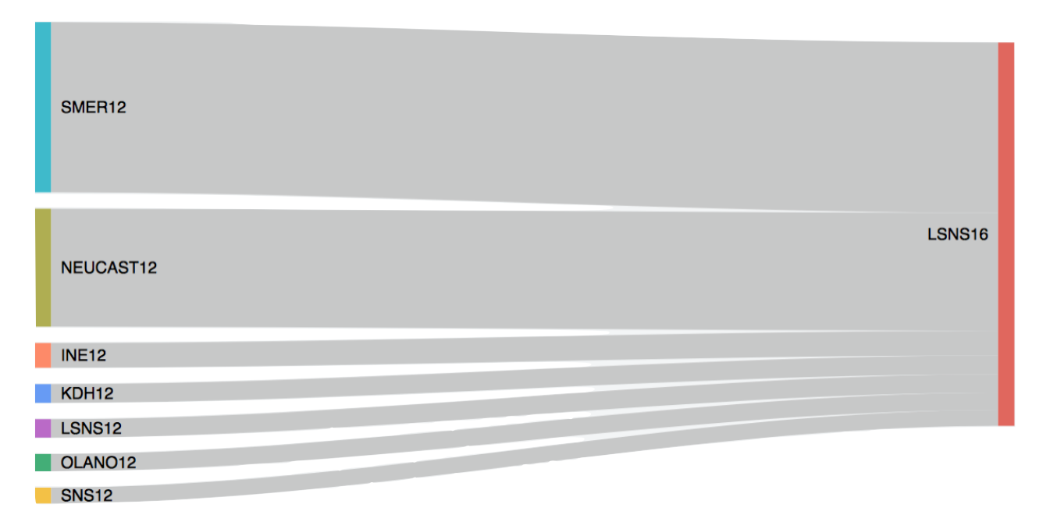
Zdroj: Burgr

Slide 44
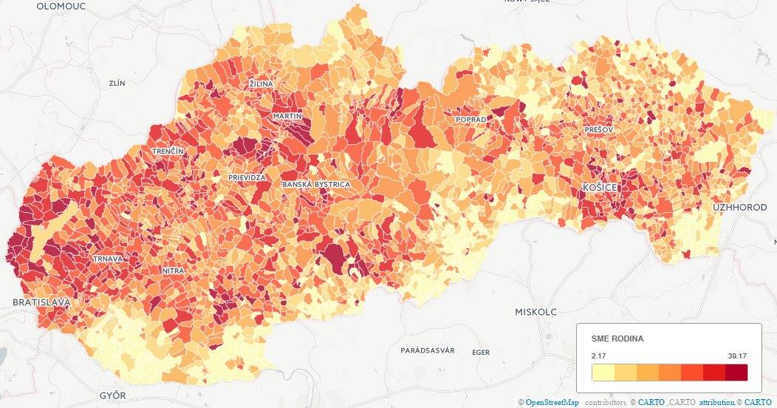

Slide 45
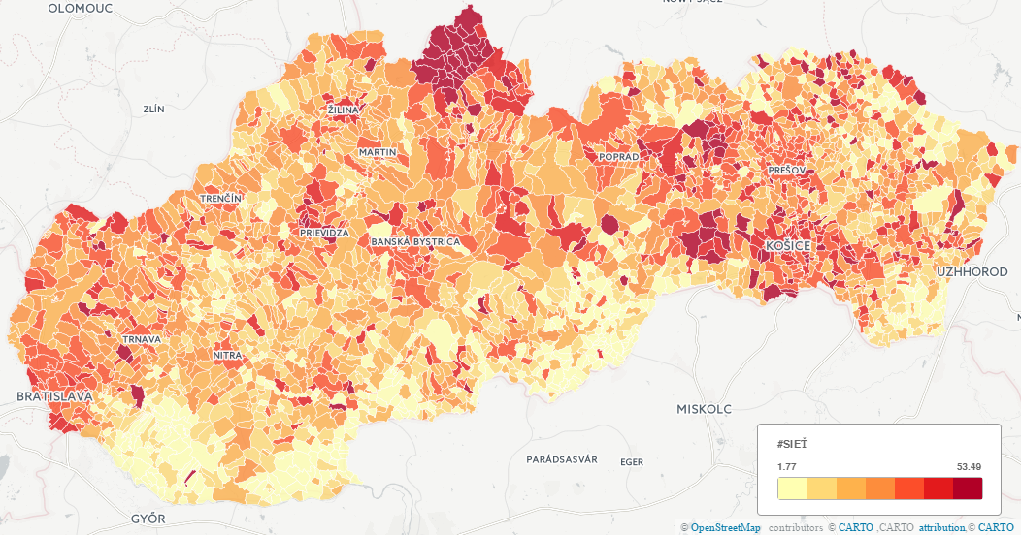

Slide 46
Záver
Náboženské a etnické štiepenie
Ekonomické (štiepenie)
Urban – rural
Špecifické regióny – Spiš, Tatry (Poprad), Orava – kontextové faktory?

